Slide 1

Разработка веб-приложения для ведения групповых задач
Министерство образования Республики Башкортостан Государственное автономное профессиональное образовательное учреждение Уфимский колледж статистики, информатики и вычислительной техники
Студент:
Тагиров Эмиль рамилевич
руководитель:
Каюмов Сажод акрамчонович
2023

Slide 2
Цели и задачи дипломного проекта:
Целью проекта является создание веб-приложения для удобного просмотра и управления групповыми задачами и счетами.
Для достижения поставленной цели необходимо решить следующие задачи:
исследовать предметную область, связанную с процессом ведения групповых задач;
спроектировать базу данных;
разработать адаптивный дизайн веб-приложения с поддержкой различных устройств;
разработать и протестировать веб-приложение.
1
2
3
4
5
6
7
8
9
10
11
12
13
14
15
16
17
18
19
20
21
22
23

Slide 3








Инструменты разработки
Node.js - среда выполнения JavaScript
Express.js - веб-фреймворк для API
Prisma - ORM (Object-Relational Mapping)
HTML - стандартный язык разметки для веб-страниц
CSS - язык стилей
Vue 3 - фреймворк для создания пользовательских интерфейсов
Vuetify 3 - библиотека компонентов для Vue.js
Java Script –
язык программирования, который используется для разработки интерактивных веб-приложений.
1
2
3
4
5
6
7
8
9
10
11
12
13
14
15
16
17
18
19
20
21
22
23

Slide 4
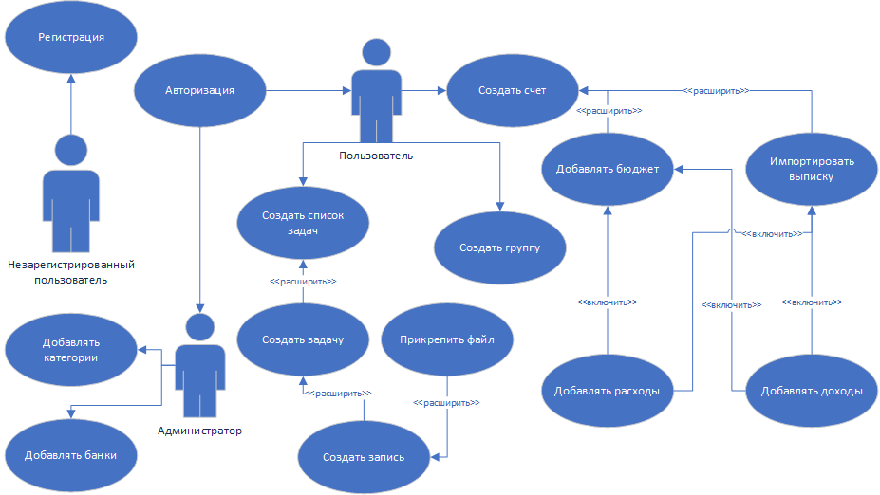
Диаграмма прецендентов
1
2
3
4
5
6
7
8
9
10
11
12
13
14
15
16
17
18
19
20
21
22
23

Slide 5
Входная и выходная информациИ
Входной информацией являются :
данные о пользователе;
данные о группе;
данные о счете;
данные в списке задач;
данные по задаче.
Выходной информацией является :
генерируемый csv-файл с информацией по счету за месяц.
1
2
3
4
5
6
7
8
9
10
11
12
13
14
15
16
17
18
19
20
21
22
23

Slide 6
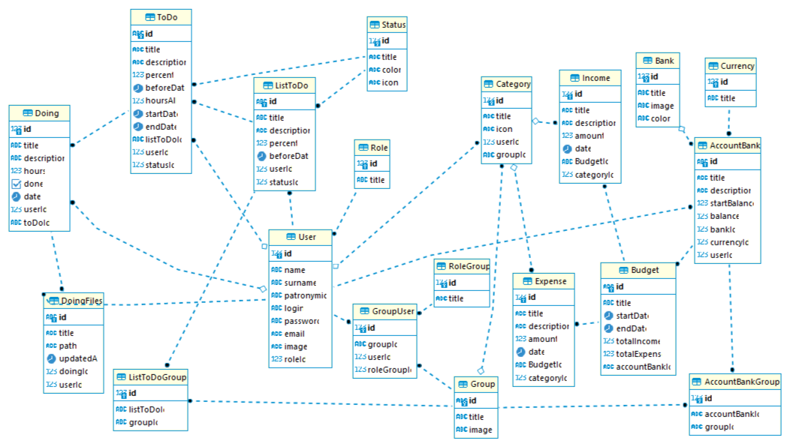

Схема отношений
1
2
3
4
5
6
7
8
9
10
11
12
13
14
15
16
17
18
19
20
21
22
23

Slide 7
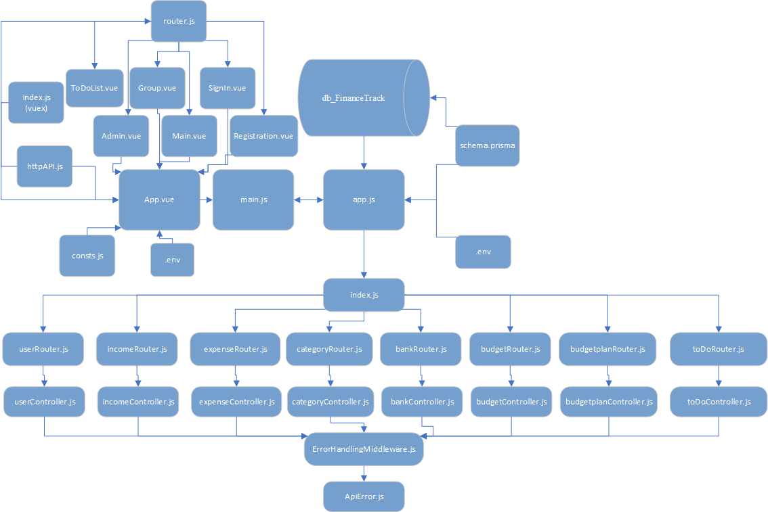
Модульная схема
1
2
3
4
5
6
7
8
9
10
11
12
13
14
15
16
17
18
19
20
21
22
23

Slide 8
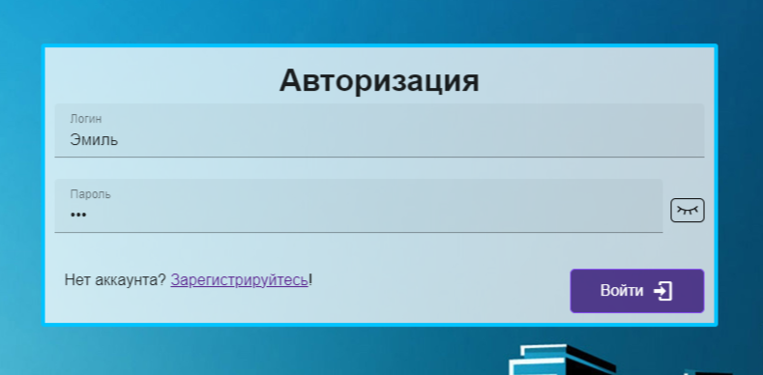
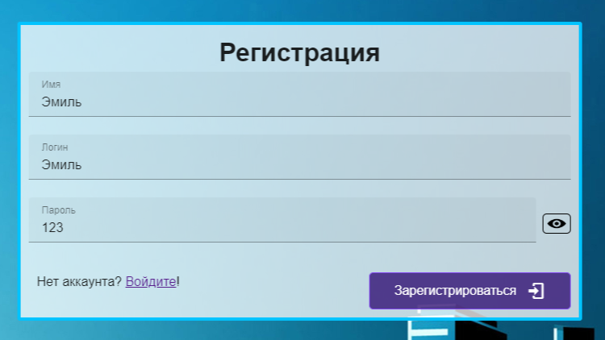
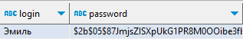
Страница Авторизации и регистрации
Хэширование пароля в БД
1
2
3
4
5
6
7
8
9
10
11
12
13
14
15
16
17
18
19
20
21
22
23

Slide 9
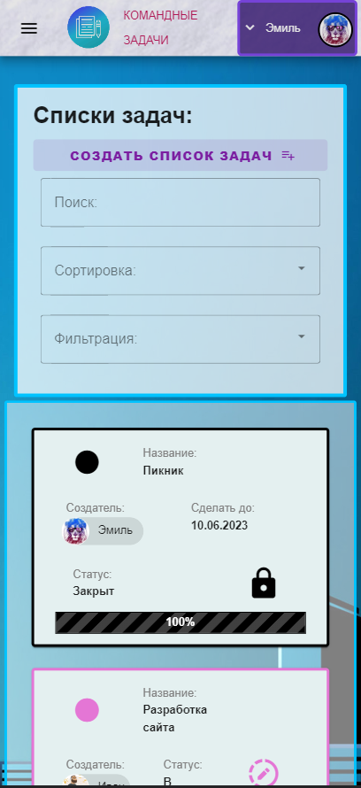
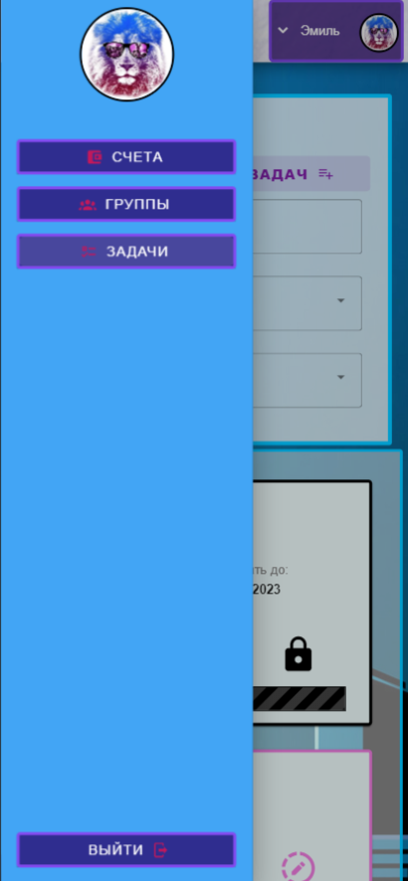
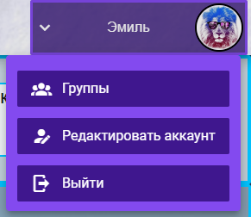
Навигация по сайту
1
2
3
4
5
6
7
8
9
10
11
12
13
14
15
16
17
18
19
20
21
22
23

Slide 10
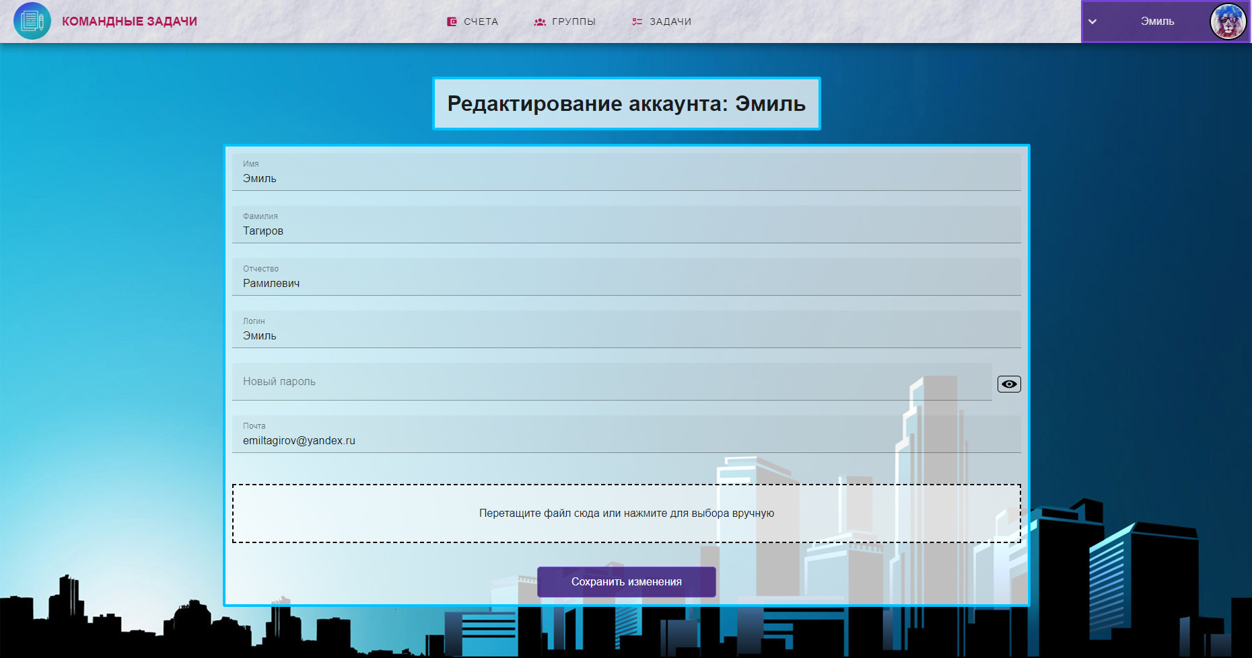
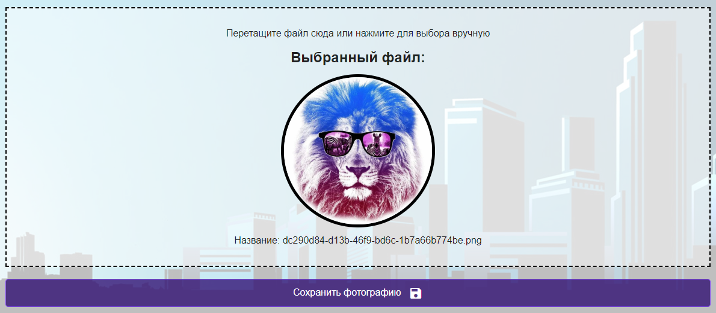
Страница редактирования аккаунта
1
2
3
4
5
6
7
8
9
10
11
12
13
14
15
16
17
18
19
20
21
22
23

Slide 11
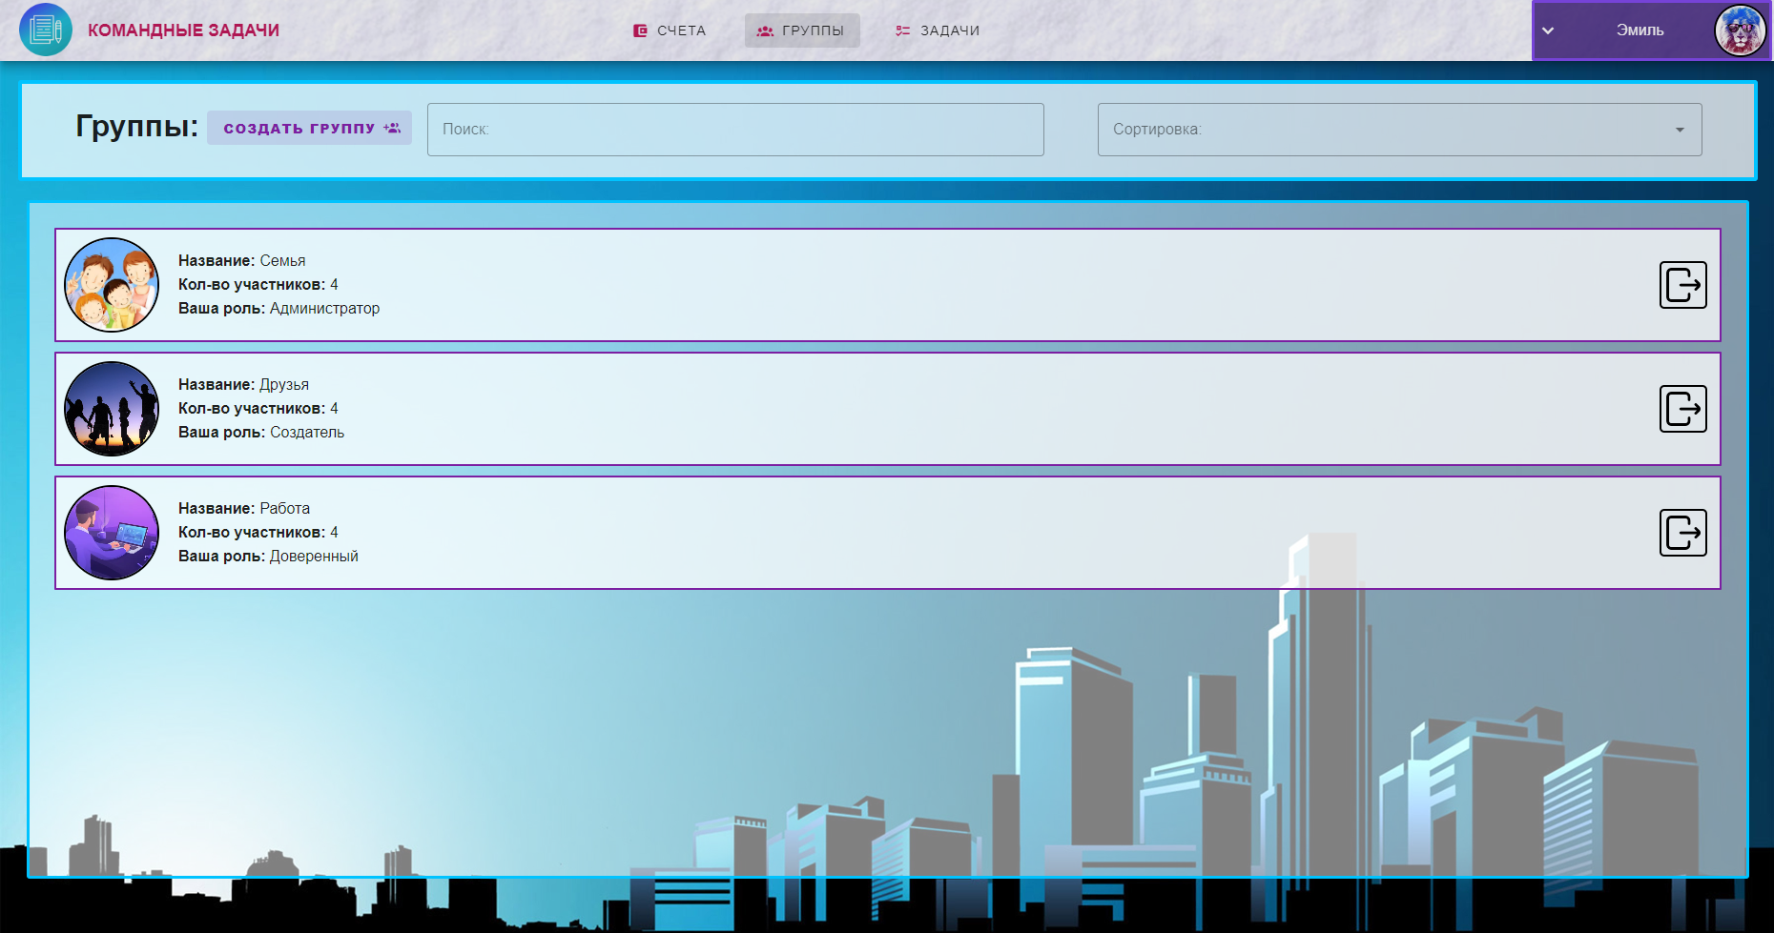
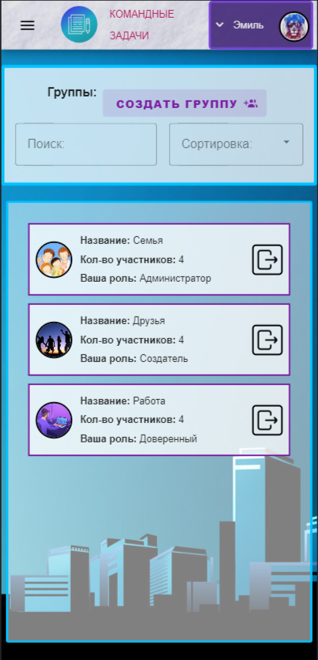
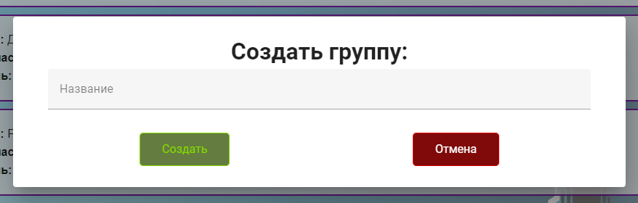
Страница групп
1
2
3
4
5
6
7
8
9
10
11
12
13
14
15
16
17
18
19
20
21
22
23

Slide 12
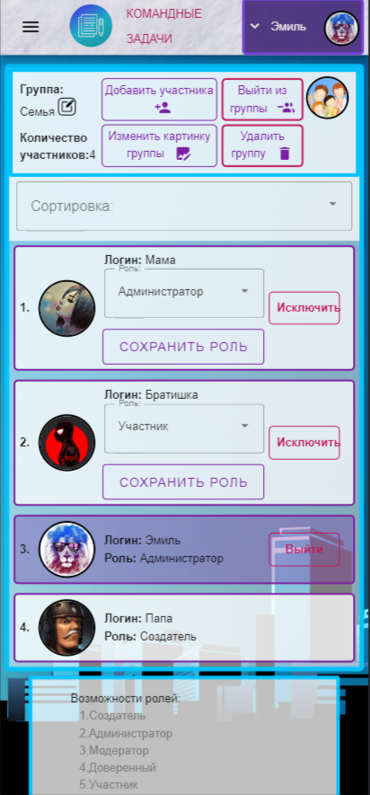
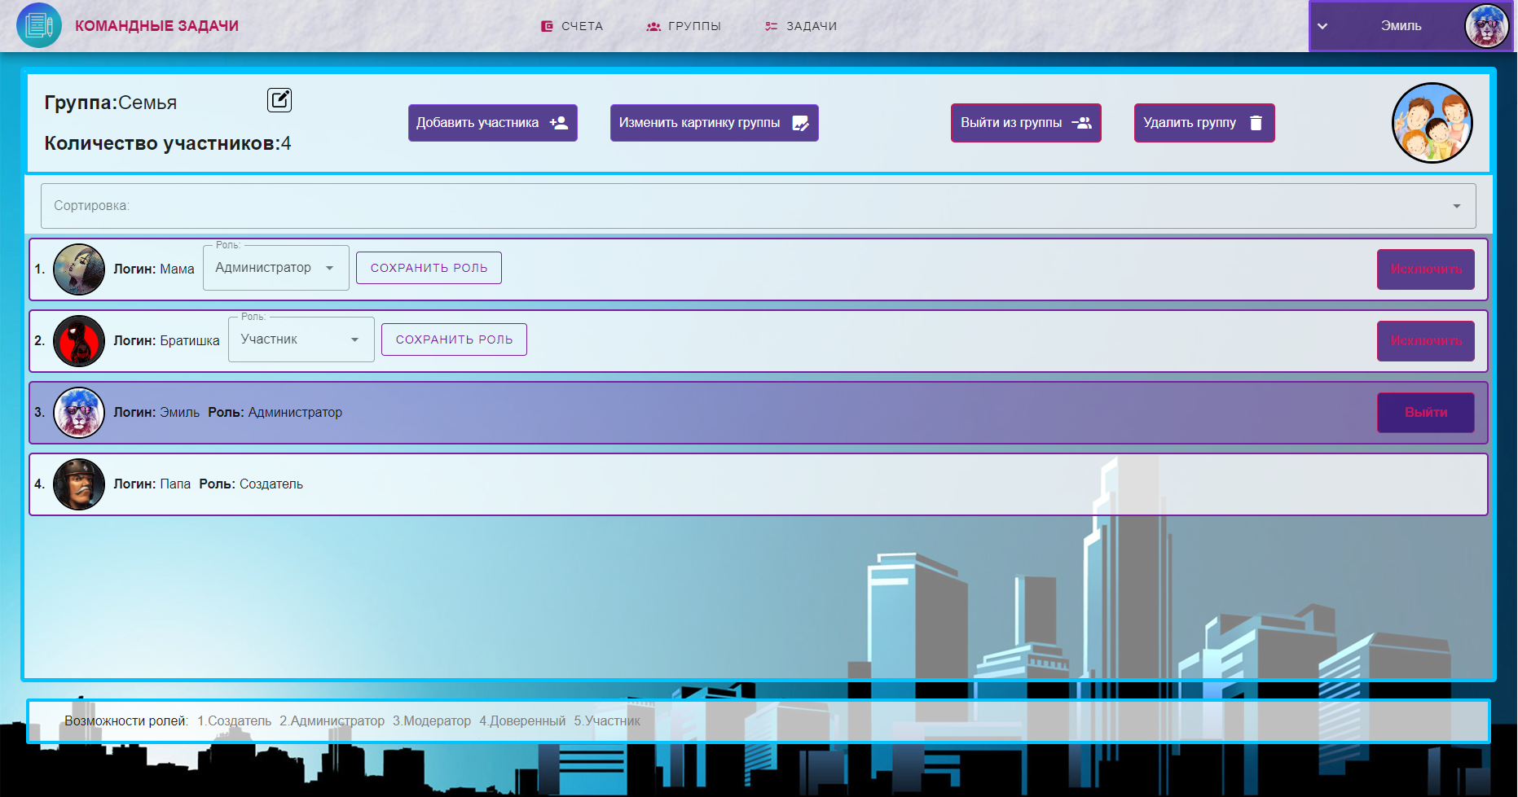
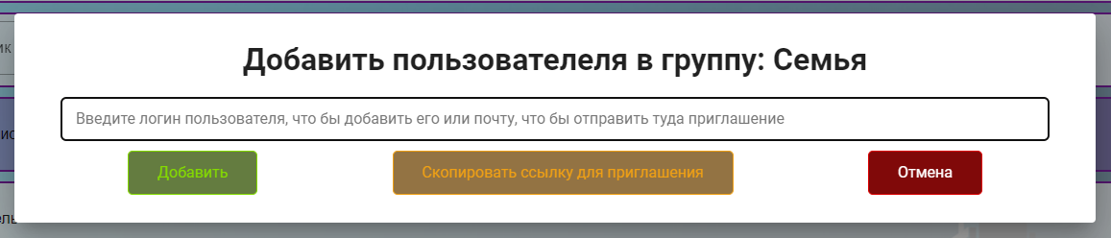

Страница группы
Пример почтового приглашения:
1
2
3
4
5
6
7
8
9
10
11
12
13
14
15
16
17
18
19
20
21
22
23

Slide 13
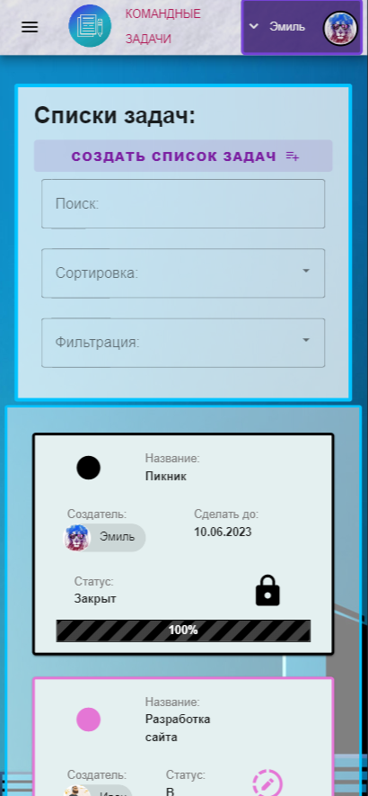
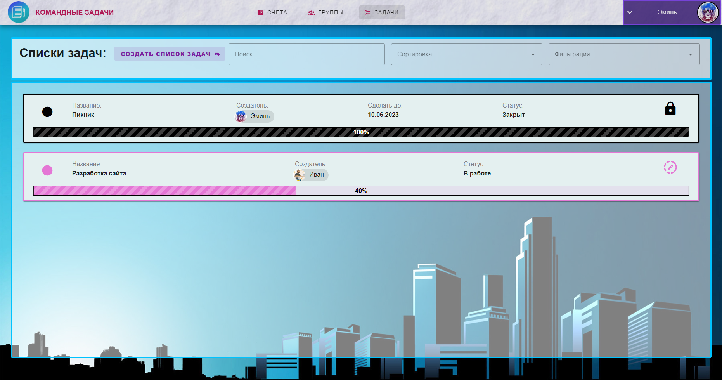
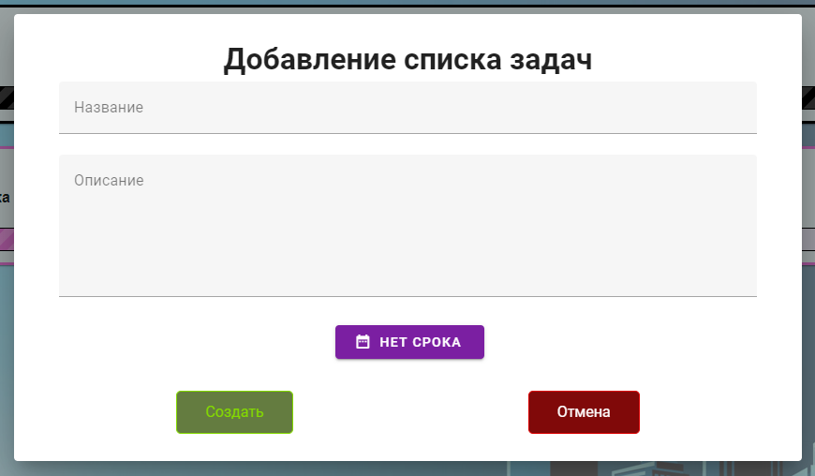
Страница списков задач
1
2
3
4
5
6
7
8
9
10
11
12
13
14
15
16
17
18
19
20
21
22
23

Slide 14
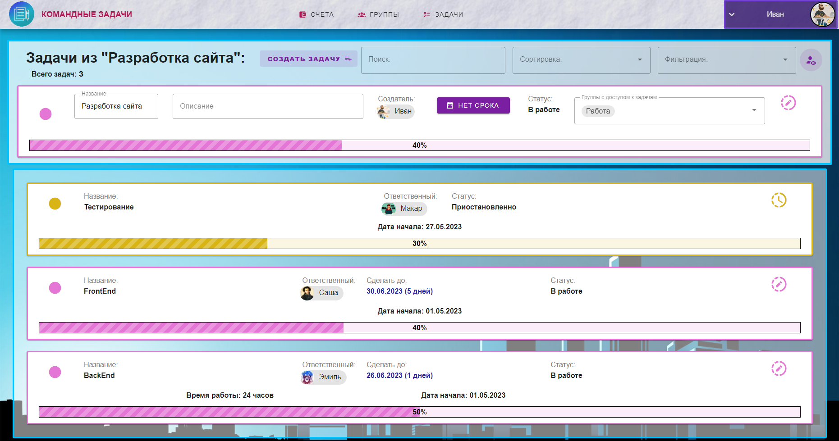
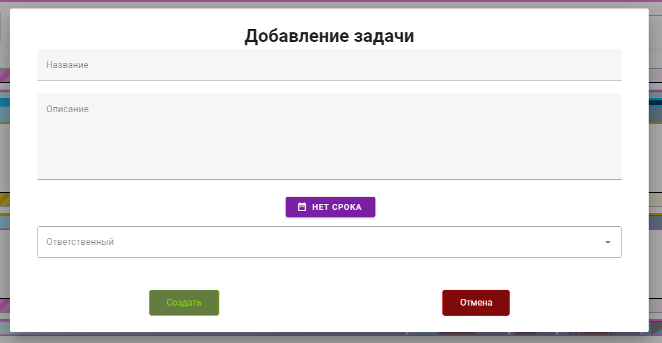
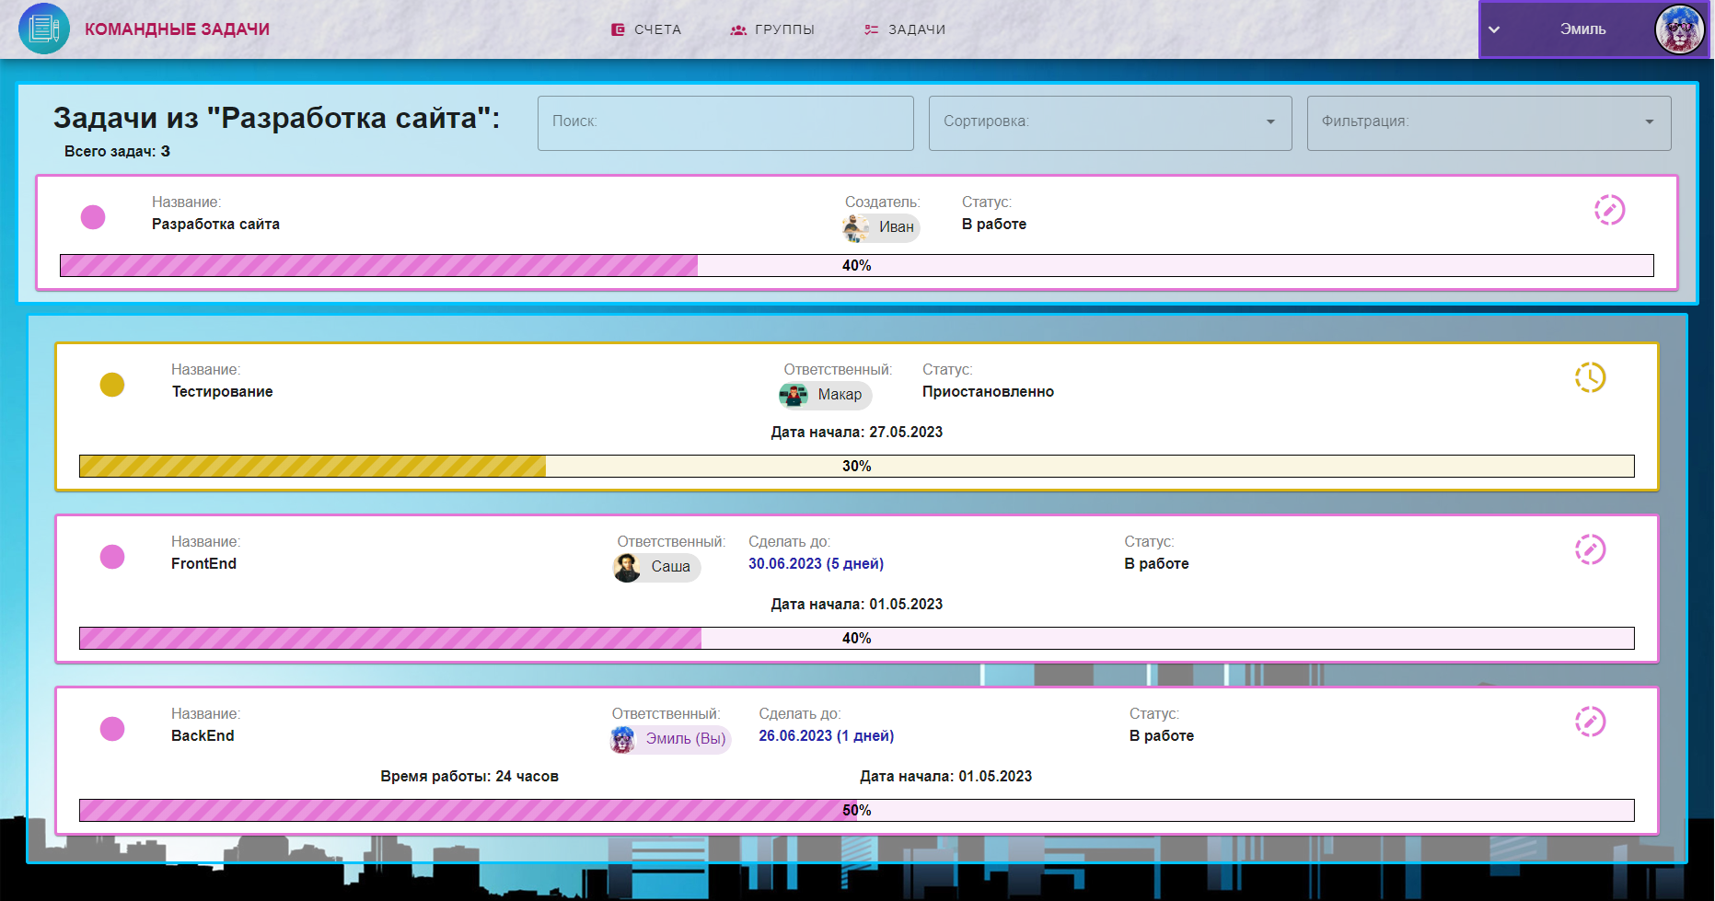
Страница с задачами из списка
Пример от лица создателя списка задач:
Пример от лица ответственного по задаче:
1
2
3
4
5
6
7
8
9
10
11
12
13
14
15
16
17
18
19
20
21
22
23

Slide 15
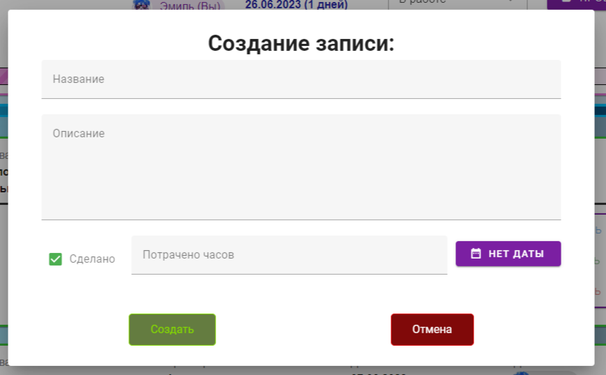
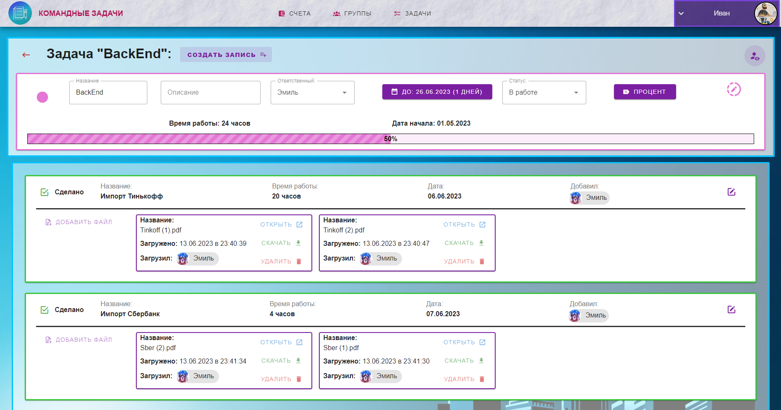
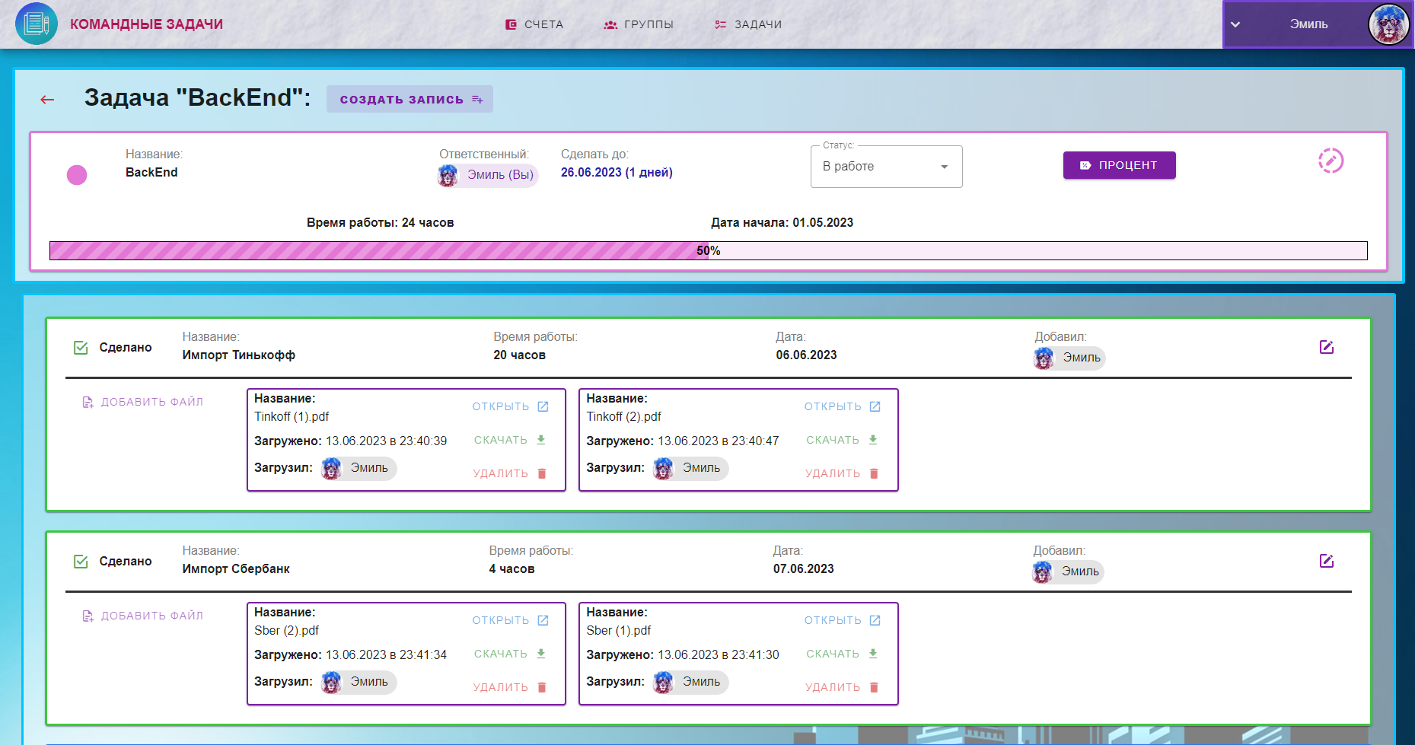
Страница задачи
Пример от лица создателя списка задач:
Пример от лица ответственного по задаче:
1
2
3
4
5
6
7
8
9
10
11
12
13
14
15
16
17
18
19
20
21
22
23

Slide 16
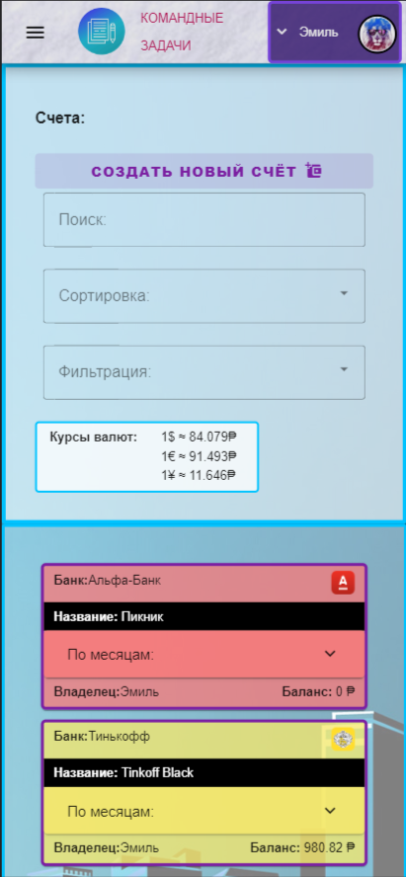
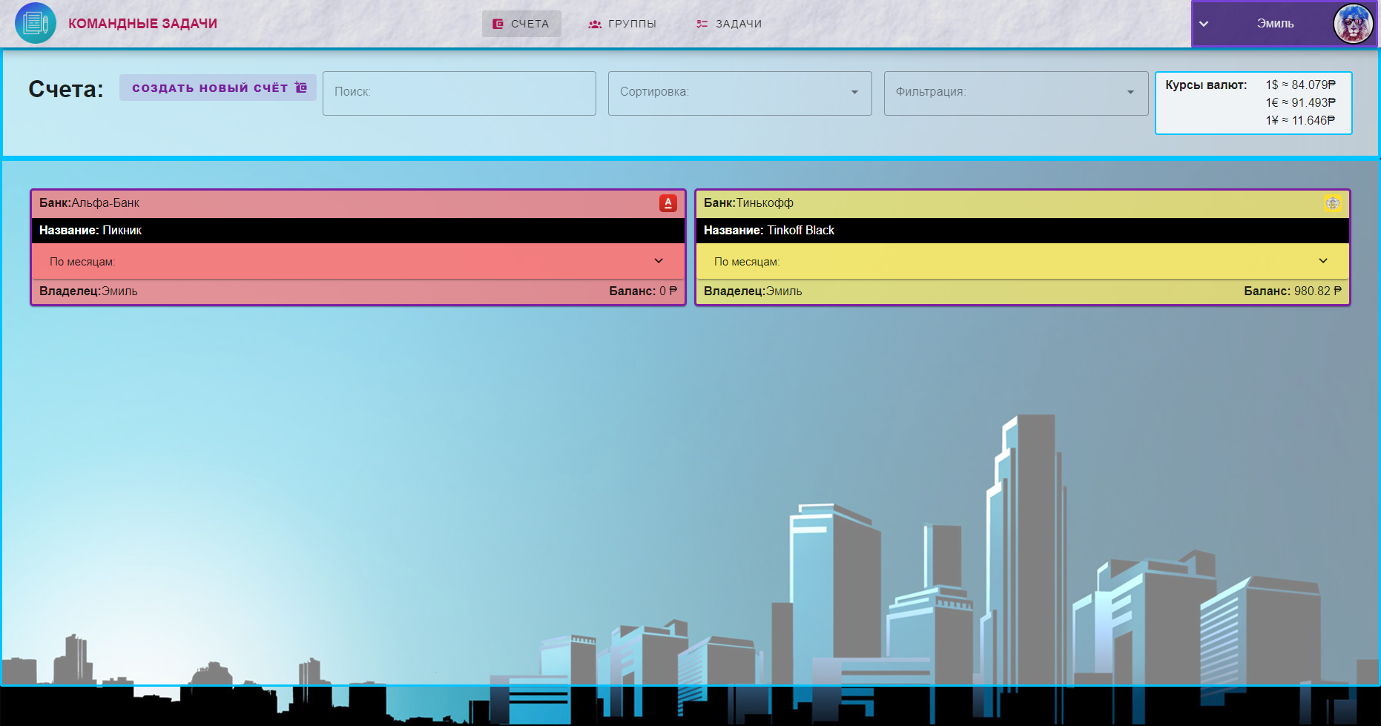
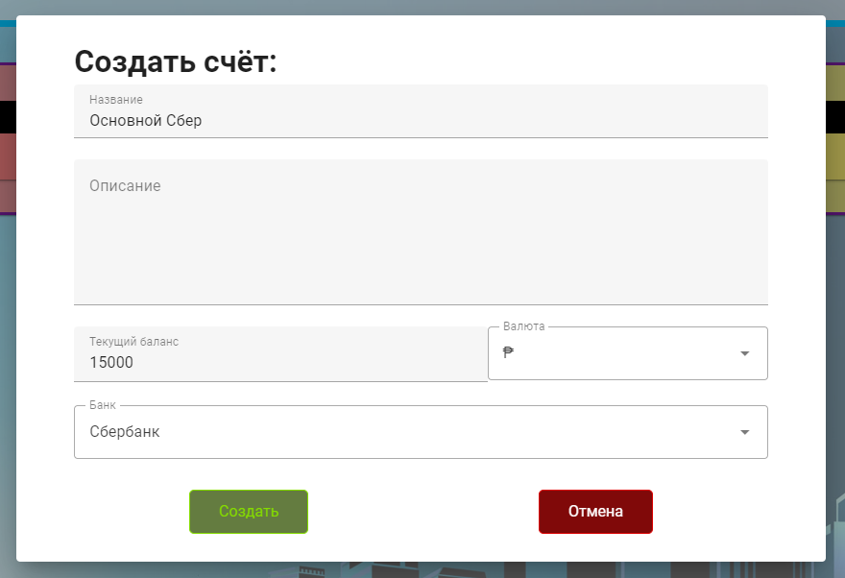
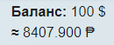
Страница счетов
Пример конвертации валют (при счете не в ₱):
1
2
3
4
5
6
7
8
9
10
11
12
13
14
15
16
17
18
19
20
21
22
23

Slide 17
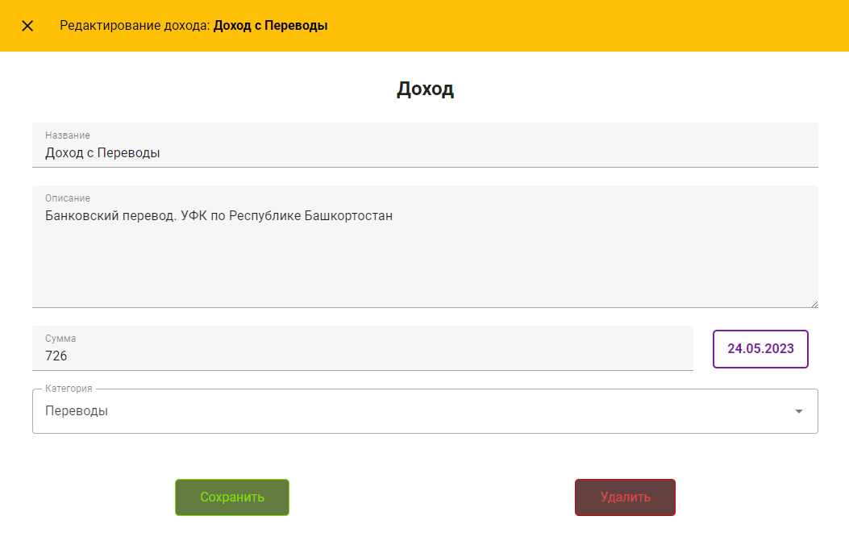
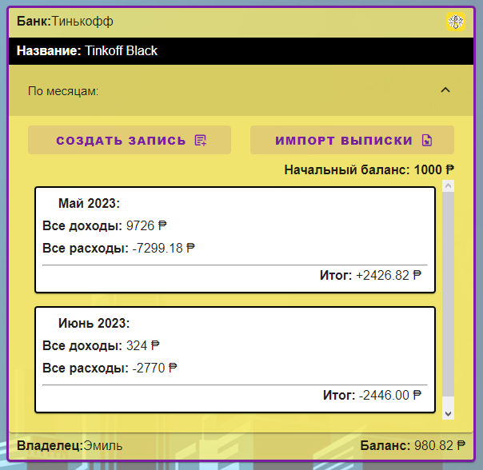
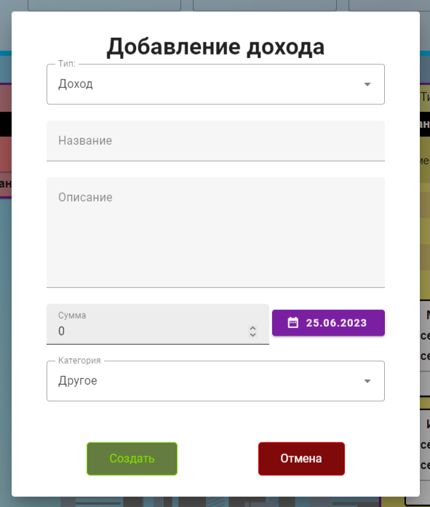
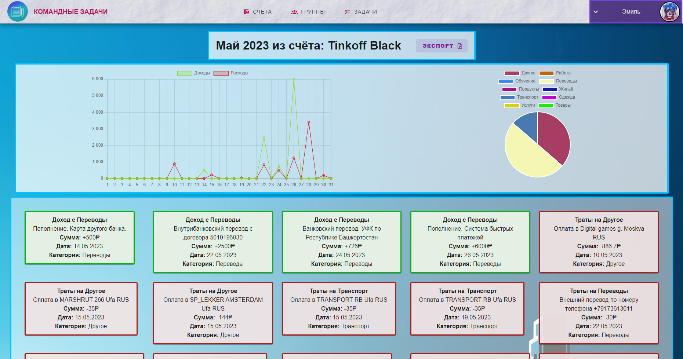
Информация по счету за месяц
1
2
3
4
5
6
7
8
9
10
11
12
13
14
15
16
17
18
19
20
21
22
23

Slide 18
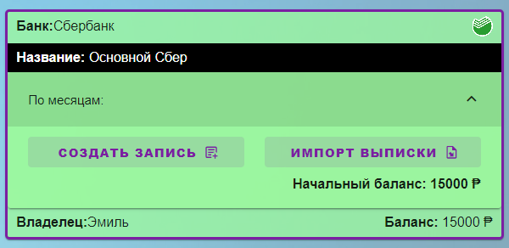
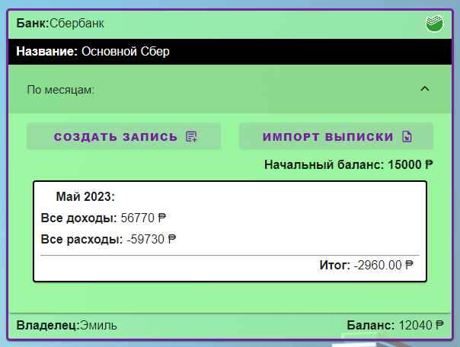

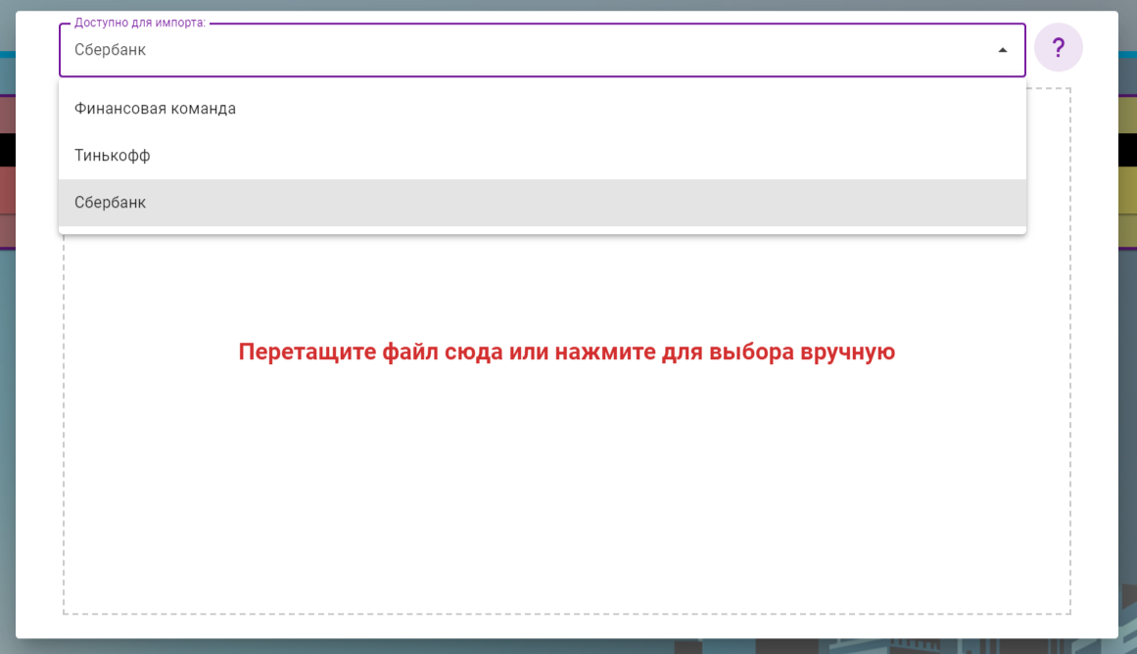
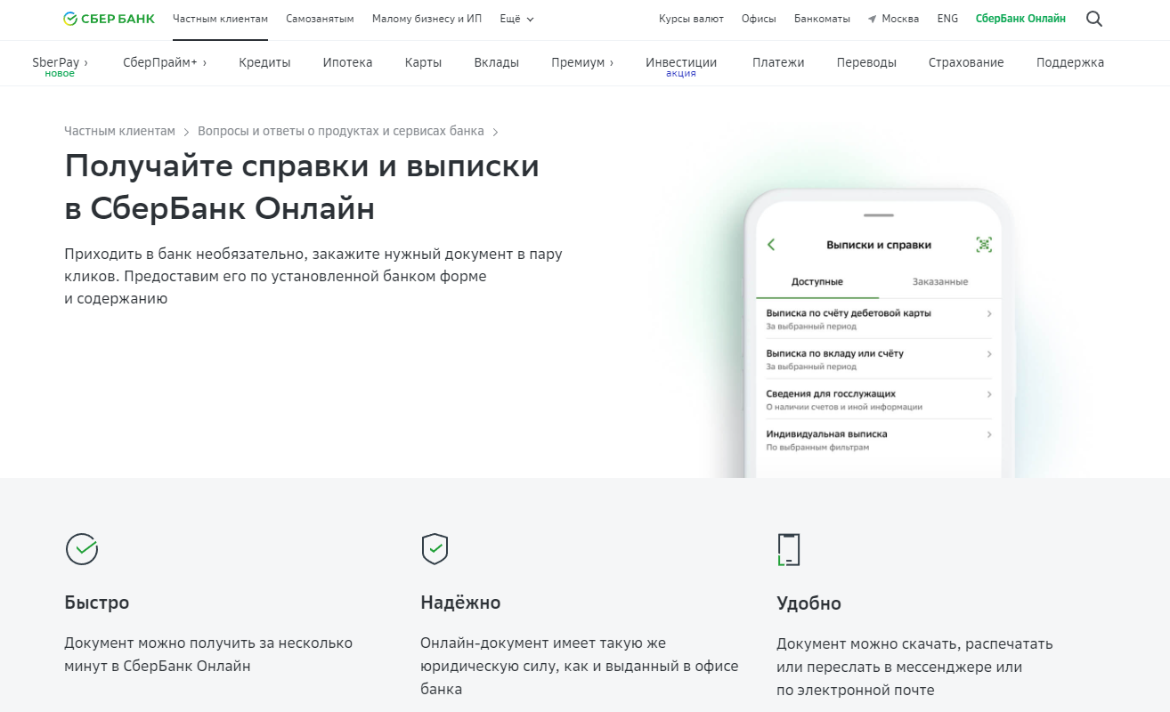
Импортирование информации из выписки
До импорта:
После импорта:
1
2
3
4
5
6
7
8
9
10
11
12
13
14
15
16
17
18
19
20
21
22
23

Slide 19
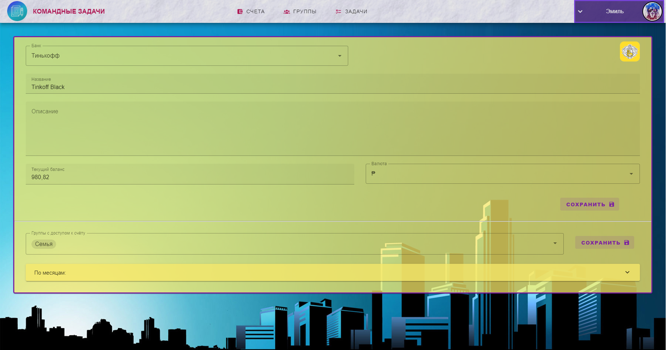
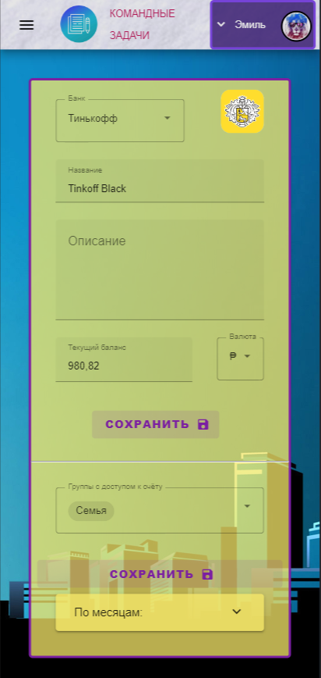
Страница редактирования счета
1
2
3
4
5
6
7
8
9
10
11
12
13
14
15
16
17
18
19
20
21
22
23

Slide 20
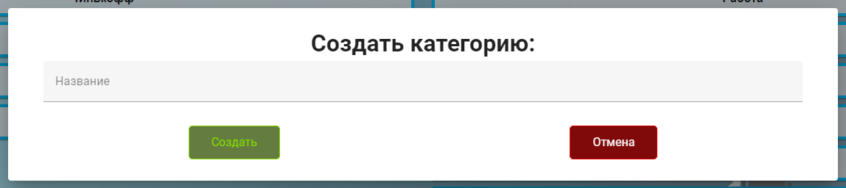
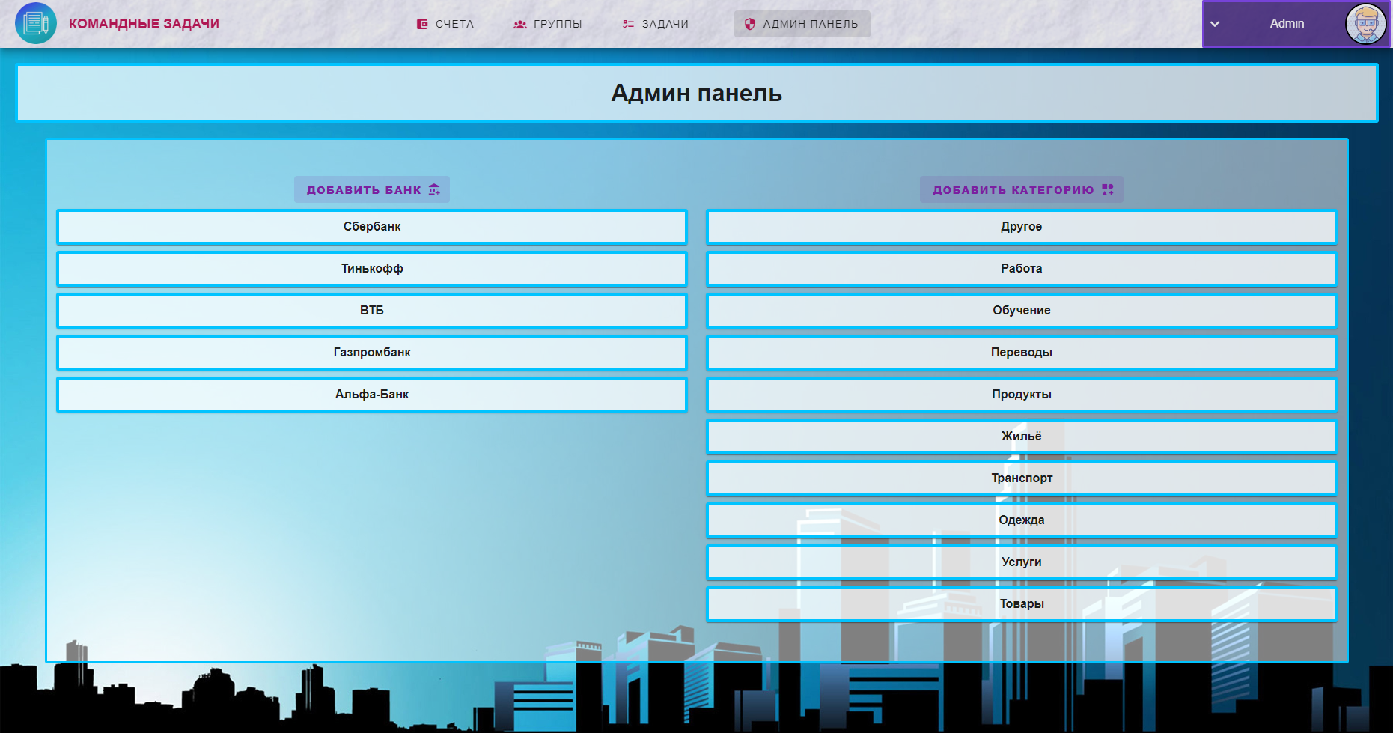
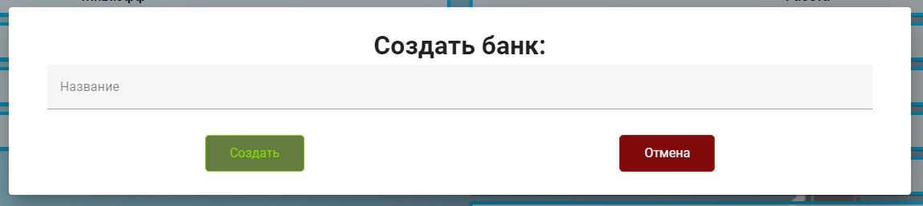
Админ панель
При входе как «Администратор» будет доступна панель администратора
1
2
3
4
5
6
7
8
9
10
11
12
13
14
15
16
17
18
19
20
21
22
23

Slide 21
Экономический раздел
Затраты на создание программного продукта ЗПОЛ - 131242,14 руб.
Цена предложения ЦПР - 157805,54 руб.
1
2
3
4
5
6
7
8
9
10
11
12
13
14
15
16
17
18
19
20
21
22
23

Slide 22
Заключение
Изучена предметная область;
Спроектирована база данных;
Разработана структура и дизайн веб-приложения;
Реализованы функции для работы пользователей;
Реализованы функции для группового использования;
Веб-приложение готово к использованию.
1
2
3
4
5
6
7
8
9
10
11
12
13
14
15
16
17
18
19
20
21
22
23

Slide 23
Спасибо за внимание!
1
2
3
4
5
6
7
8
9
10
11
12
13
14
15
16
17
18
19
20
21
22
23

